Slide 1

Nuage de mots – TER Ligne Rouen – Paris St Lazare – positif
Base réponses : 96p

Slide 2
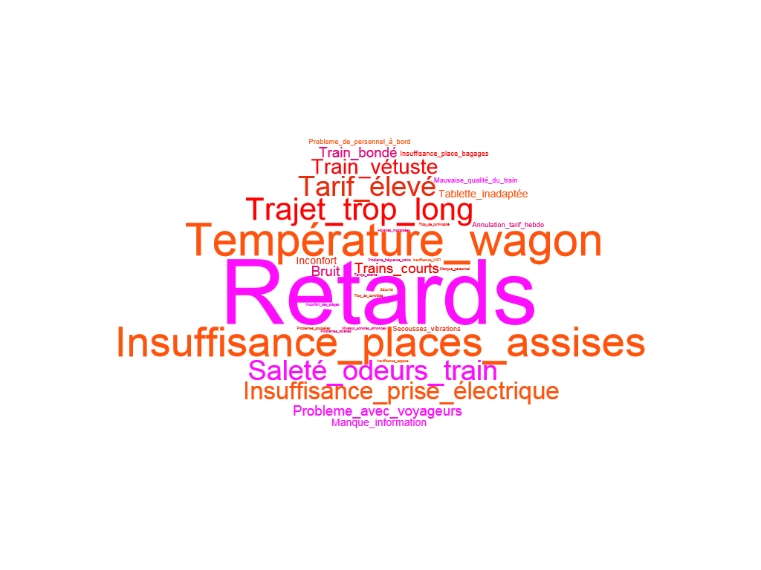
Nuage de mots – TER Ligne Rouen – Paris St Lazare – négatif
Base réponses : 100p

